Slide 1
WELLCOME

Slide 2
আজকের বিষয়: রসায়ন প্রথম পত্র
শ্রেণি: একাদশ
অধ্যায়: দ্বিতীয়
পাঠঃ ১৫
সময়ঃ ৪০মিনিট
শিক্ষক পরিচিতি
মোঃ সেলিম জাহাঙ্গীর
রসায়ন প্রভাষক
ডিমলা ইসলামিয়া ডিগ্রী কলেজ
ডিমলা নীলফামারী
ইমেইল: salimzahangir11@amil.com

Slide 3
পাঠের শিরোনাম
পদার্থের অবস্থা

Slide 4
শিখন ফল
পাঠ শেষে শিক্ষার্থীরা
১।পদার্থ কি তা বলতে পারবে।
২ ।পদার্থ কতো প্রকার তা বলতে পারবে।
৩ ।বিভিন্ন প্রকার পদার্থ তা বলতে পারবে।

Slide 5
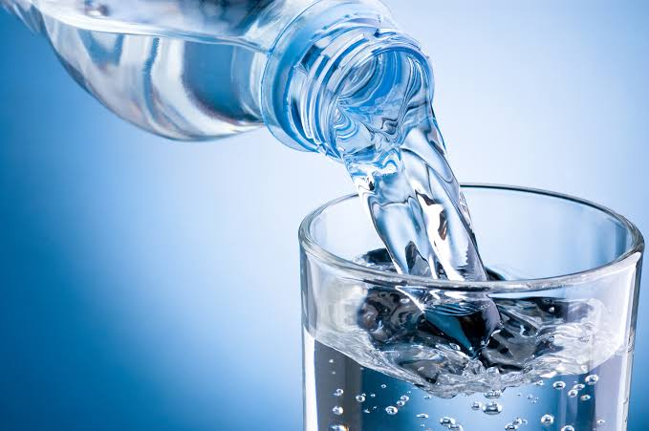
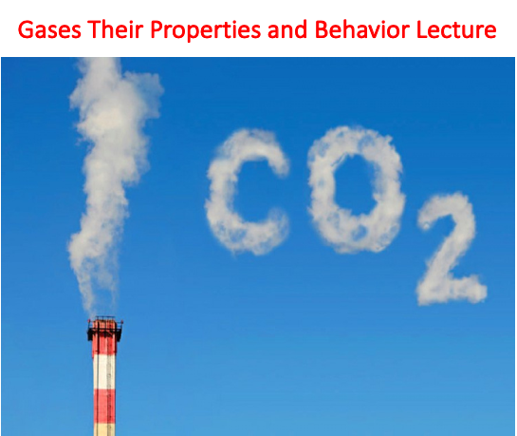
ছবি

Slide 6
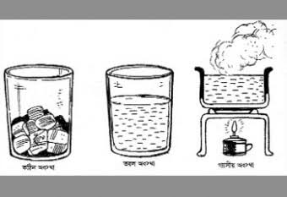

Slide 7
পদার্থের অবস্থা ও তাদের পরিবর্তন
পদার্থ: যার ভর আছে, যা স্থান দখল করে অবস্থান করে তাকে পদার্থ বলে
পদার্থের অবস্থাভেদ : পদার্থ তিনটি অবস্থায় থাকতে পারে। যথা: কঠিন, তরল ও বায়বীয়। তাপ পদার্থের তিন অবস্থায় রূপান্তরের কারণ। পানি একমাত্র পদার্থ যা প্রকৃতিতে কঠিন (বরফ), তরল (পানি) এবং বায়বীয় (জলীয় বাষ্প) তিনটি অবস্থাতেই পাওয়া যায়। ।

Slide 8
কঠিন পদার্থ : কঠিন পদার্থের নির্দিষ্ট আকার ও আয়তন এবং দৃঢ়তা আছে। আর অণূসমূহ পরস্পরের অতি সন্নিনিকটে অবস্থান করে। যেমন: বালু, পাথর, লবণ।
তরল পদার্থ : তরল পদার্থের নির্দিষ্ট আয়তন আছে কিন্তু নির্দিষ্ট আকার নেই। তরল পদার্থের অণুসমূহ পরস্পরের সন্নিনিকটে থাকে, তবে তাদের মধ্যকার আকর্ষণ কঠিন পদার্থের মত প্রবল নয়। উদাহরণ: পানি, কেরোসিন।
বায়বীয় পদার্থ : বায়বীয় পদার্থের নির্দিষ্ট আকার ও আয়তন নেই। বায়বীয় পদার্থের অনুসমূহের দূরত্ব অনেক বেশি, তাই আকর্ষণ শক্তি অনেক কম। ফলে তারা মুক্তভাবে চলাচল করে। উদাহরণ: নাইট্রোজেন, অক্সিজেন, মিথেন।

Slide 9
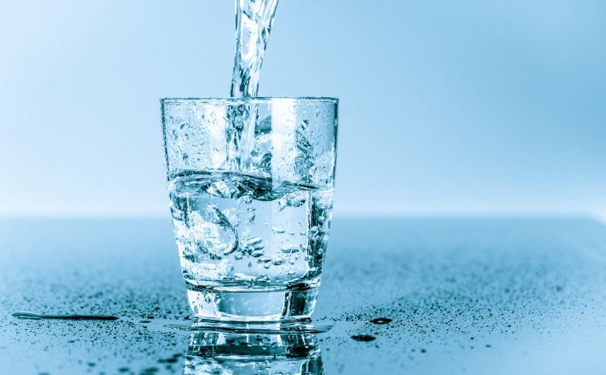
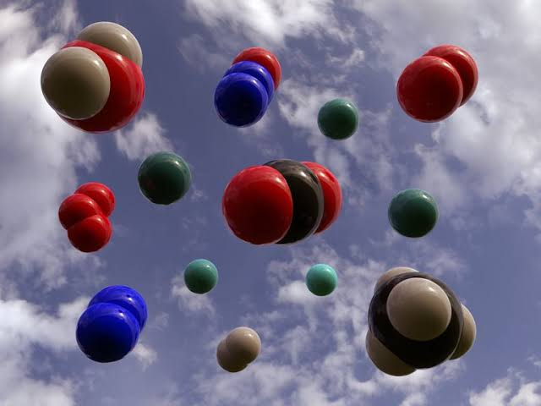
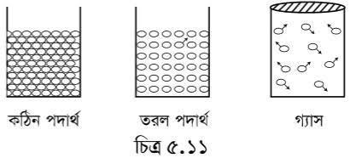

Slide 10
একক কাজ
১।এক খন্ড লোহার উপর চাপ দাও, আকৃতি ও আয়তন পর্যবেক্ষণ কর।
২। একটি গ্লাসে পানি নাও , অন্য আর ১টি পাএে তা ঢালো এবং পর্যবেক্ষণ কর।
৩। ১টি খালি বেলুনে মুখ দিয়ে বাতাস ভরে ফুলাও, তার পর মুখটি খুলে দাও, পর্যবেক্ষনের ফলাফল খাতায় নোট কর।

Slide 11
মুল্যায়ন
১ পদার্থ কি ?
২ পদার্থ কত প্রকার ?
৩ বিভিন্ন প্রকার পদার্থের নাম।

Slide 12
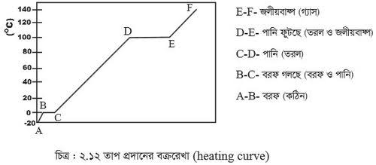
বাড়ীর কাজ
গ্রাফে উল্লেখিত A-B ও C-D পর্যন্ত তাপমাত্রা পরিবর্তন হল কিন্তু B-C ও D-E পর্যন্ত তাপমত্রার পরিবর্তন হলো না কেন ? বিশ্লেষন কর।

Slide 13
THANK YOU

